Slide 1

Kapitál podniku. Finanční páka. Optimální kapitálová struktura.
.

Slide 2
Cíl a struktura přednášky
Přednáška se zabývá majetkovou strukturou podniku, strukturou kapitálu podniku, řízením čistého pracovního kapitálu podniku.
Jsou představeny náklady na kapitál, náklady na cizí kapitál.
Cílem přednášky je rovněž představit princip finanční páky, efekt (sílu) finanční páky, důvody zamezující používání rozsáhlejší výše cizího kapitálu. Také se přednáška zabývá náklady na vlastní kapitál, optimální kapitálovou strukturou.

Slide 3
Úvod
Ekonomická věda považuje za základní výrobní faktory
půdu,
práci ,
kapitál (zdroj krytí majetku).

Slide 4
Majetek podniku

Slide 5
Struktura kapitálu podniku
Pořízení majetku v podniku si vyžaduje finanční zdroje tj. kapitál. K tomuto účelu podnik využívá kapitál vlastní a cizí.

Slide 6
Kapitálová struktura podniku

Slide 7
Pracovní kapitál, hrubý pracovní kapitál a čistý pracovní kapitál
pracovní kapitál: je používáno v souvislosti s aktem, že kapitál „pracuje“ , neboť ustavičně obíhá,
hrubý pracovní kapitál, je pojem pro označení veškerých oběžných aktiv používaných v podniku
čistý pracovní kapitál, je ta část oběžných aktiv, která je financována dlouhodobým kapitálem. Nebo jako:
čistý pracovní kapitál = oběžná aktiva – krátkodobá pasiva

Slide 8
Čistý pracovní kapitál

Slide 9
Řízení čistého pracovního kapitálu
Způsob řízení čistého pracovního kapitálu (ČPK), kterým rozumíme řízení jeho jednotlivých složek, má jednoznačný vliv na potřebu finančních zdrojů a na rentabilitu podnikání.
Zvýšení efektivnosti v řízení ČPK lze docílit rychlejší přeměnou zásob a pohledávek na peníze, a to buď zvýšením tržeb při dané výši těchto složek oběžného majetku, resp. snížením těchto aktiv pro dosažení daných tržeb, nebo v případě závazků posunem termínu vydání peněz, tj. prodloužením jejich doby obratu. Výsledkem je vyšší úroveň hotovosti, kterou má podnik k dispozici, a s kterou může volně disponovat.

Slide 10
Náklady na kapitál
Náklady jednotlivých druhů kapitálu závisí zejména na:
době splatnosti kapitálu – při delší době splatnosti investor žádá vyšší výnosnost a náklady na kapitál rostou,
stupni rizika, které investor podstupuje - při vyšším riziku investor žádá vyšší výnosnost a náklady na kapitál rostou,
likvidnosti investice – při nižší likvidnosti investor žádá vyšší výnos a náklady na kapitál rostou,
způsobu úhrady nákladů kapitálu podnikem – snižují-li daňový základ (úrok je nákladem), jsou levnější, hradí-li je podnik až z čistého zisku (podíly na zisku, dividendy), jsou dražší.

Slide 11
Náklady na kapitál
  nejlevnější je cizí krátkodobý kapitál,
  dražší je dlouhodobý cizí kapitál,
  nejdražší je vlastní kapitál.

Slide 12
Náklady na cizí kapitál
Představují úrok a ostatní výdaje spojené se získáním cizího kapitálu (bankovní a jiné poplatky, provize), které jsou většinou dohodnuty smluvně. Na rozdíl od vkladu do ZK, v případě poskytnutí kapitálu formou úvěru je podnik povinen tento úvěr ve stanoveném termínu vrátit, a to i s dohodnutými úroky.

Slide 13
Náklady na cizí kapitál
Navíc se zde projevuje daňový efekt spočívající v tom, že úroky z přijatého úvěru představují pro podnik daňově uznatelný náklad, který snižuje velikost daňového základu a tedy i velikost odvedené daně a tím zvyšuje čistý zisk podniku. Skutečné náklady na cizí kapitál se proto zjistí následovně:
náklady na cizí kapitál = úroková míra (1 – sazba daně z příjmů)

Slide 14
Princip finanční páky
Významným faktorem v posuzování dopadu „cizího kapitálu“ na hospodaření podnikatelského subjektu zejména z pohledu rentability (výnosnosti) vlastního kapitálu je působení tzv. finanční páky na výnosnost vlastního kapitálu. Uvedenou skutečnost lze schematicky znázornit tak, jak je uvedeno na obrázku.

Slide 15
Princip finanční páky
Princip fungování finanční páky lze charakterizovat tak, že pokud výnosnost celkového kapitálu je vyšší než jednotkové náklady na cizí kapitál např. v podobě úrokové míry, zvyšuje přítomnost cizího kapitálu výnosnost vlastního kapitálu. V tom případě se hovoří o pozitivním působení finanční páky.
Pokud výnosnost celkového kapitálu nedosahuje výše úrokové sazby je působení finanční páky negativní, tj. výnosnost vlastního kapitálu je nižší než by tomu bylo v kapitálové struktuře bez přítomnosti cizího kapitálu.

Slide 16
Finanční páka, daňový efekt
modelová situace

Slide 17
Efekt (síla) působení finanční páky:
Kolikanásobně se zvýší rentabilita vlastního kapitálu, na jehož struktuře se podílí i cizí kapitál, oproti rentabilitě vlastního kapitálu bez podílu cizího kapitálu, tvořeného tedy pouze vlastním kapitálem?
(podmínkou ovšem je, že EBIT bude ve všech případech stejný).
Efekt finanční páky (síla finanční páky) vyjadřuje násobek výnosnosti vlastního kapitálu s podílem cizího kapitálu oproti výnosnosti vlastního kapitálu bez podílu cizího kapitálu v celkovém kapitálu.

Slide 18
Efekt (síla) působení finanční páky:

Slide 19
Efekt (síla) působení finanční páky:
kde:
e „síla“ efekt finanční páky (kolikanásobně se zvýšila výnosnost vlastního kapitálu s podílem cizího kapitálu oproti výnosnosti vlastního kapitálu bez přítomnosti cizího kapitálu)
EBIT provozní hospodářský výsledek
t sazba daně z příjmu
C celková výše použitého kapitálu
E vlastní kapitál

Slide 20
Efekt (síla) působení finanční páky:

Slide 21
Efekt (síla) působení finanční páky:

Slide 22
Efekt (síla) působení finanční páky:
Vlastní interpretace předložených výsledků vyznívá následovně: Vlivem využívání cizího kapitálu v podniku „B“ v rozsahu odpovídajícímu 60% zadluženosti zvyšuje finanční páka výnosnost vlastního kapitálu 1,6 násobně oproti stejnému provoznímu hospodaření firmy „A“, která však pracuje pouze s vlastním kapitálem.

Slide 23
Negativní působení finanční páky

Slide 24
Negativní působení finanční páky

Slide 25
Důvody zamezující rozsáhlejší použití cizího kapitálu
Cizí kapitál zvyšuje zadluženost a tím snižuje finanční stabilitu
Růst zadlužení je doprovázen zvyšováním ceny cizího kapitálu (zvyšování úrokové sazby)
Vysoký podíl cizího kapitálu zužuje manévrovací prostor managementu (zvýšená bdělost věřitelů)

Slide 26
Náklady na vlastní kapitál
Finanční pojetí nákladů VK může zahrnovat dividendy (u akciových společností) nebo podíly vlastníků na zisku podniku, náklady na zvyšování kapitálu. Takovýto pohled na náklady VK bude chtít uplatňovat management podniku. Z hlediska vlastníků (investorů) je však za náklady VK nutno považovat výnosy, které by tito vlastníci mohli docílit při stejném riziku, kdyby investovali svůj kapitálový vklad do jiné investiční příležitosti mimo tento podnik. Mělo by se tedy jednat o oportunitní náklady (náklady příležitosti) související s opuštěním jiné, stejně rizikové investiční příležitosti mimo podnik.

Slide 27
Optimální kapitálová struktura
Optimální kapitálová struktura zajišťuje minimální náklady na použitý kapitál. Je výslednicí správně stanoveného poměru mezi vlastním a cizí kapitálem.
Celkové náklady na kapitál:
  k_{O} (nebo-li WACC) ∙ C = k_{d} ∙ (1 – t)∙D + k_{e} ∙ E
  k_{O} = k_{d} ∙ (1 – t) ∙ D/C + k_{e} ∙ E/C

Slide 28
Optimální kapitálová struktura
k_{O} (nebo-li WACC) = k_{d} ∙ (1 – t)∙D/C + k_{e} ∙ E/C
kde:
k_{O} náklady na 1 Kč celkového kapitálu
nebo k_{O} ∙ 100 v %
k_{d} náklady na 1Kč cizího kapitálu před zdaněním
nebo k_{d} ∙100 v %
t míra zdanění zisku (sazba daně z příjmu)

Slide 29
Optimální kapitálová struktura
k_{e} náklady na 1 Kč vlastního kapitálu po zdanění zisku
nebo ke ∙ 100 v %
C celkový kapitál (celková tržní hodnota firmy) v Kč
E tržní hodnota vlastního kapitálu v Kč
D tržní hodnota cizího kapitálu v Kč

Slide 30
Optimální kapitálová struktura

Slide 31
Optimální kapitálová struktura
  Cizí kapitál je levnější než vlastní; vlastní kapitál nese největší riziko, odměnou je dividenda.
  S růstem zadluženosti roste i úroková míra,
  To má za následek zvýšení požadavků na dividendu
  Náhrada vlastního kapitálu cizím kapitálem přináší zlevnění nákladů na celkový kapitál až do určité míry zadluženosti; potom celkové náklady na kapitál začínají růst.

Slide 32
Optimální kapitálová struktura – Modelový příklad
Stanovte optimální kapitálovou strukturu (optimální zadluženost, což znamená podíl cizího a celkového kapitálu), je-li známa úroková míra cizího kapitálu a požadavek na výši dividendy akcionářů. Daň z příjmu pro hodnocené období má hodnotu 24 %.
Úroková míra: ú ≡ k_{d} = 6 + 5z [%], kde „z“ je zadluženost v procentuálním vyjádření
Dividenda: d ≡ k_{e} = 11 %
Příklad řešte:
S využitím postupu formou tabulky
Sestavením účelové funkce závislosti celkových nákladů na kapitál (k_{O}) jako funkce zadluženosti „z“. Stanovte minimální náklady na kapitál.

Slide 33
Optimální kapitálová struktura – Modelový příklad
Tabulka: Výpočet nákladů na kapitál
Míra zadluženosti v % | 0 | 10 | 20 | 30 | 40 | 50 | 60 | 70 | 80 | 90 | 100
Úroková míra v % p. a. | 6 | 6,5 | 7 | 7,5 | 8 | 8,5 | 9 | 9,5 | 10 | 10,5 | 11
Roční míra dividend v % p. a. | 11 | 11 | 11 | 11 | 11 | 11 | 11 | 11 | 11 | 11 | 11
Náklady na cizí kapitál %
Náklady na vlastní kapitál %
CELKOVÉ NÁKLADY NA KAPITÁL %

Slide 34
Optimální kapitálová struktura – Modelový příklad
Řešení:
Tabulka: Výpočet nákladů na kapitál
Míra zadluženosti v % | 0 | 10 | 20 | 30 | 40 | 50 | 60 | 70 | 80 | 90 | 100
Úroková míra v % p. a. | 6 | 6,5 | 7 | 7,5 | 8 | 8,5 | 9 | 9,5 | 10 | 10,5 | 11
Roční míra dividend v % p. a. | 11 | 11 | 11 | 11 | 11 | 11 | 11 | 11 | 11 | 11 | 11
Náklady na cizí kapitál % | 0 | 0,494 | 1,064 | 1,71 | 2,432 | 3,23 | 4,104 | 5,054 | 6,08 | 7,182 | 8,36
Náklady na vlastní kapitál % | 11 | 9,9 | 8,8 | 7,7 | 6,6 | 5,5 | 4,4 | 3,3 | 2,2 | 1,1 | 0
CELKOVÉ NÁKLADY NA KAPITÁL % | 11 | 10,394 | 9,864 | 9,41 | 9,032 | 8,73 | 8,504 | 8,354 | 8,28 | 8,282 | 8,36

Slide 35
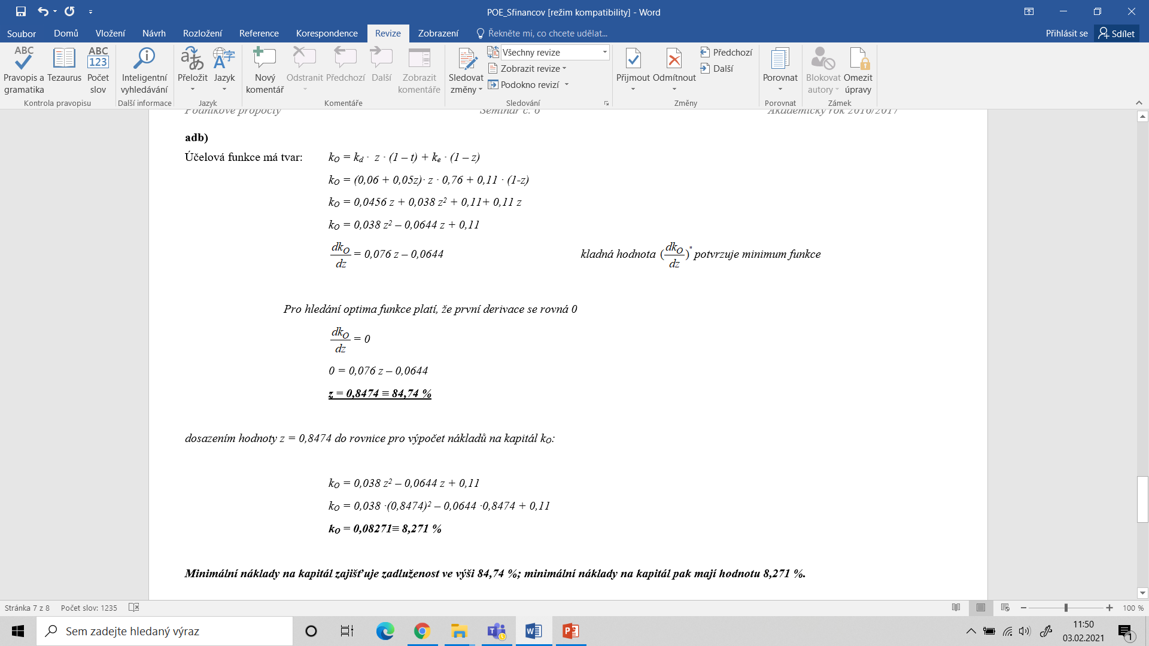
Optimální kapitálová struktura – Modelový příklad

Slide 36
Optimální kapitálová struktura – Modelový příklad

Slide 37
Shrnutí
Cílem přednášky bylo představit majetkovou strukturu podniku a kapitálovou strukturu podniku spolu s náklady na vlastní a cizí kapitál. Dále bylo přiblíženo řízení čistého pracovního kapitálu podniku.
Cílem přednášky bylo představit princip finanční páky, efekt (sílu) finanční páky, důvody zamezující používání rozsáhlejší výše cizího kapitálu. Dále se přednáška zabývala optimální kapitálovou strukturou,

